Slide 1




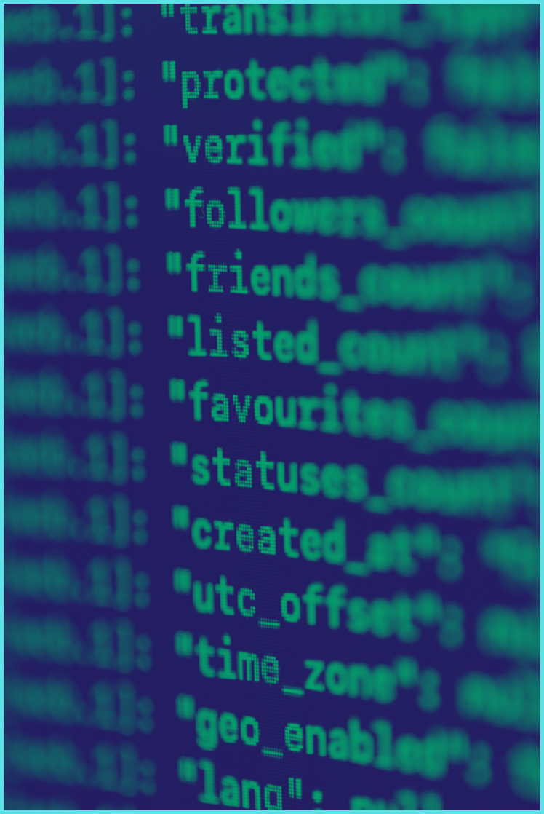
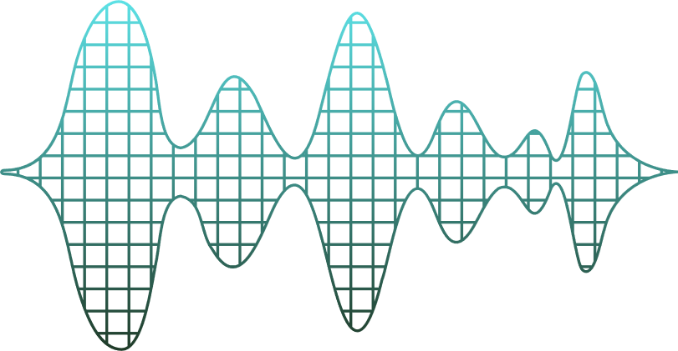
МАДРИГАЛ
Кейс гибкий контроль трафика в реальном врем
Хомячи кнопкаделы

Slide 2
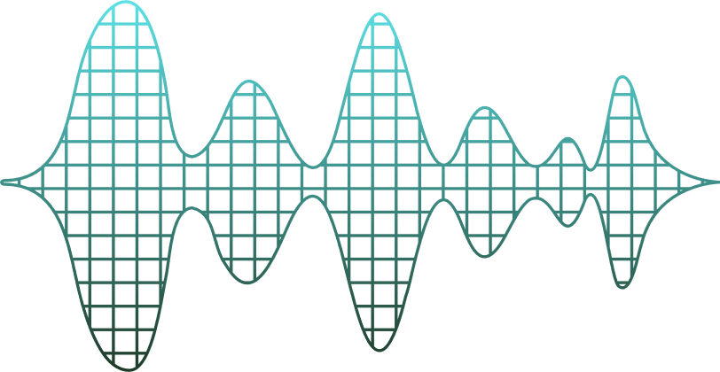



Проблема
Традиционные фаерволы — это как пытаться поймать муху кувалдой
Медленно
Ресурсоёмко
А муха (пакет) всё равно улетает
Решение:
eBPF — дать ядру Linux суперсилы для анализа трафика на лету!
Как eBPF обрабатывает пакеты

Slide 3
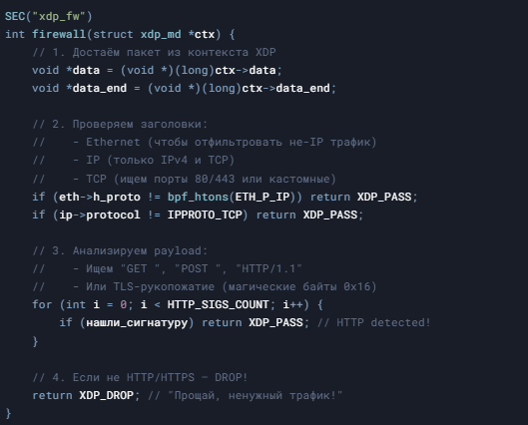



Как это работает?
Шаг 1: XDP перехватывает пакеты до ядра, что ускоряет обработку в 10-100 раз.
Шаг 2: Фильтрация по протоколам — как проверка паспорта: только TCP/IP, остальное — мимо!
Шаг 3: Поиск HTTP/HTTPS в payload — это как искать "спасибо" в переписке. Если нашел — пропускаем.
Шаг 4: Всё остальное — блокируем. Даже если это кот в TikTok.
:

Slide 4


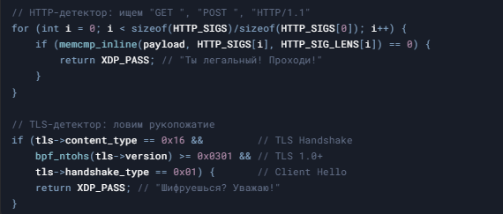

Что под капотом?
HTTP-сигнатуры:
Ищем ключевые слова в начале пакета (например GET)
Цикл проверяет все сигнатуры из списка — как поиск запрещенных слов в чате.
Если код работает — это eBPF. Если нет — это баг в ядре. Всё просто!»

Slide 5

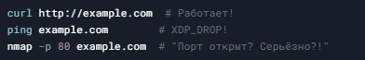

Тестирование (драма)

Slide 6


ПРИЕМУЩЕСТВА
Скорость: Работает на уровне ядра (XDP).
Гибкость: Можно добавить любую логику (даже блокировать мемы про котиков).
Безопасность: Проверяет payload, а не только заголовки.

Slide 7



Финал
Фаервол готов.(ну потчти )
ping — должен был заблокирован..
наши нервы — на исходе.

